Slide 1
线性回归模型实验指导

Slide 2
1
线性回归模型
2
实验内容
3
实验步骤
4
实验结果
目录

Slide 3
1
线性回归模型

Slide 4
1
线性回归模型
给定由d个属性描述的示例x=(x1,x2,....,xd),其中xi是x的第i个属性上的取值，线性模型（linear）试图学得一个通过属性的线性组合来进行预测的函数，即
f(x) = w1*x1+w2*x2+...+wd*xd+b，
一般用向量形式写成：
f(x)=W^{T}X+b
其中W=(w1,w2,...,wd)，W和b学得之后，模型就确定了。
我们的任务是通过给定的数据集，通过构建线性回归模型，学习到W和b参数。

Slide 5
2
实验内容

Slide 6
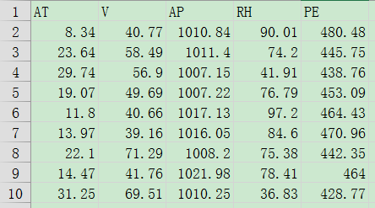
2
实验内容
有如下数据集Folds5x2_pp.csv，共有9568个样本数据，每个数据有5列，分别是:AT（温度）, V（压力）, AP（湿度）, RH（压强）, PE（输出电力)。
其中AT、V、AP、RH这4列作为样本特征，PE作为样本输出标签，我们试图通过如上数据学习到线性回归模型，也即：
PE=θ0+θ1∗AT+θ2∗V+θ3∗AP+θ4∗RH

Slide 7
3
实验步骤

Slide 8
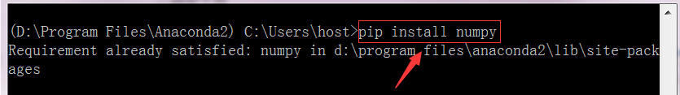
3
实验步骤
一：环境搭建
环境要求：
系统：window7
软件：PyCharm
需要安装的库：
1.python2.7
2.numpy
3.pandas
4.matplotlib
5.scikit-learn >=0.18
Python2.7安装好后，命令行通过pip命令安装相应的库

Slide 9
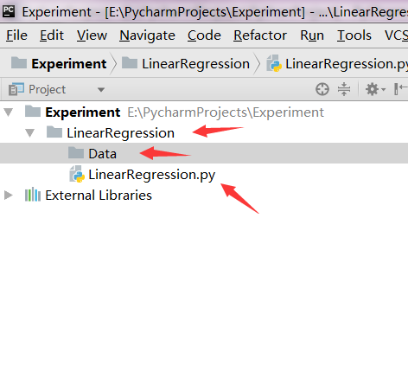
3
实验步骤
二：项目构建
在Pycharm中新建一个python项目，项目名称为LinearRegression，并在LinearRegression下新建Data文件夹，用于保存数据集，将数据集Folds5x2_pp.csv文件导入到Data文件夹下。
LinearRegression.py为我们的程序源码。

Slide 10
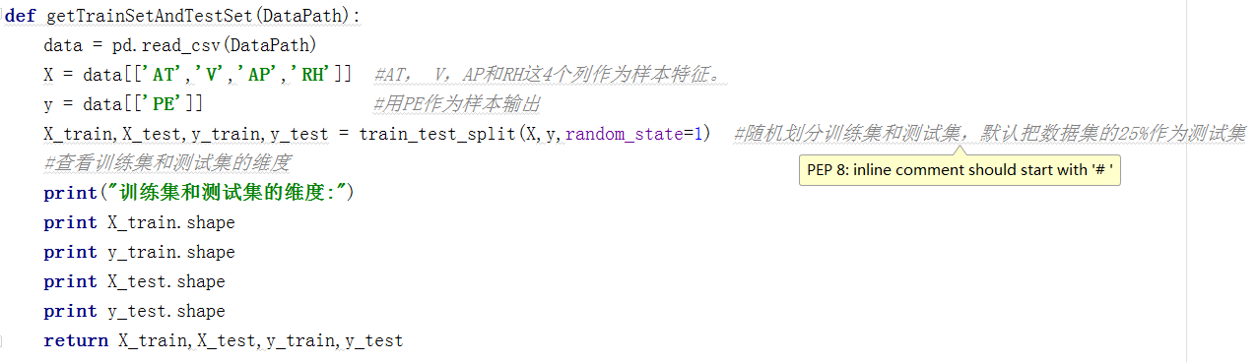
3
实验步骤
三：数据预处理
对数据集Folds5x2_pp.csv进行处理，按3:1的比例划分为训练集和测试集，AT、V、AP、RH这4列作为样本特征，PE作为样本输出标签。

Slide 11
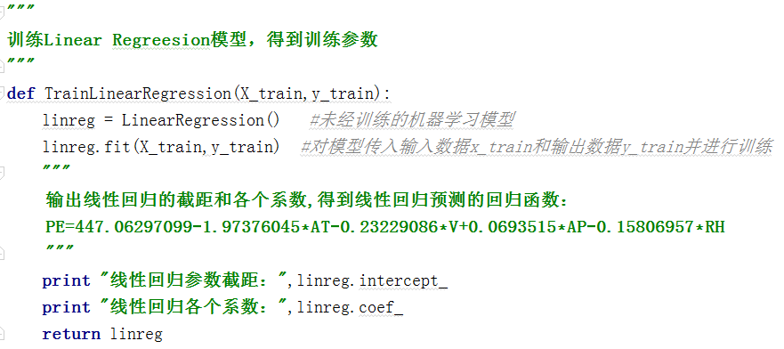
3
实验步骤
四：模型训练
建立好一个未训练的LinearRegression()模型，然后，将训练样本传给模型进行训练。

Slide 12
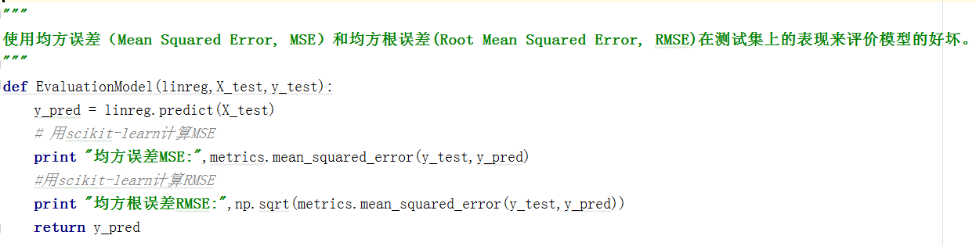
3
实验步骤
五：评估模型性能
分别计算测试集真实值和预测值的均方误差和均方根误差，来评估模型性能。

Slide 13
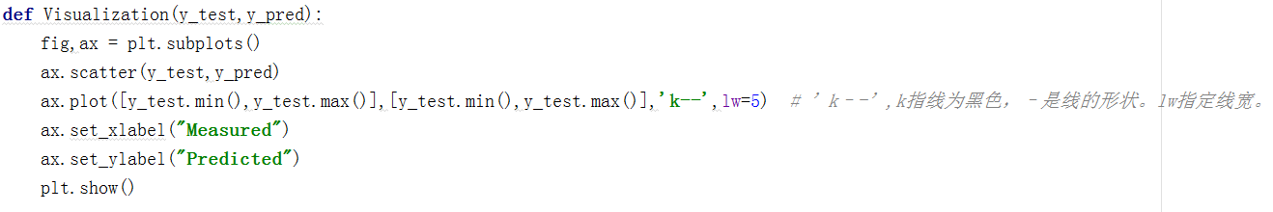
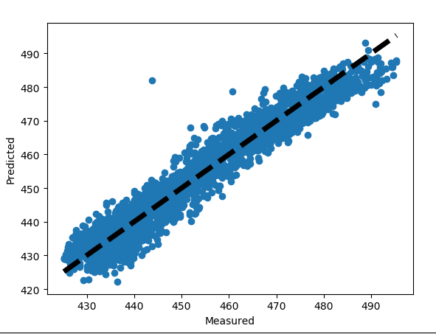
3
实验步骤
六：可视化
利用matplotlib库绘制预测值和实际值之前的关系，预测值和实际值越接近黑色虚线，说明预测值和实际值的误差越小。

Slide 14
4
实验结果

Slide 15
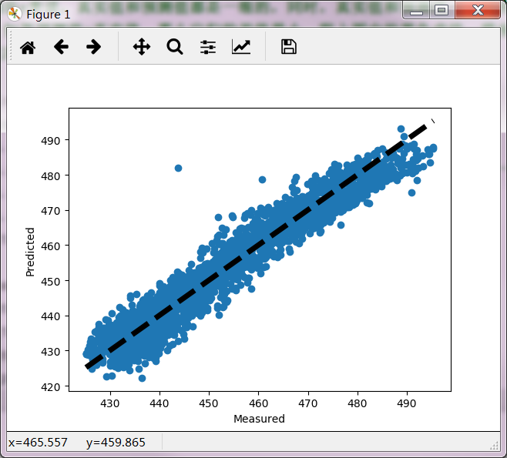
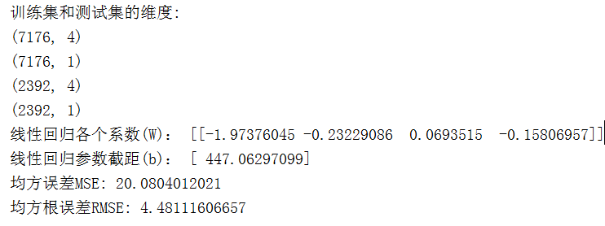
4
实验结果
实验结果
图像描绘了真实值和预测值之间的关系，离中间的直线y=x越近的点代表真实值和预测值越接近，预测损失越低，由图可知，点基本集中在直线两侧，说明预测结果还是比较可靠的。

Slide 16
Thank you！

